Slide 1
布拉格金融管理大学孔子学院中文课程体系介绍
Introduction to the Chinese Courses System of Confucius Institute at VŠFS
姜辉
JIANG HUI
捷克布拉格金融管理大学孔子学院 中方院长
Chinese director, the Confucius Institute at VŠFS
中国计量大学经济与管理学院 教授/博士
ph.d professor, China Jiliang University
2023年12月8日
捷克布拉格金融管理大学孔子学院 2023年12月中文捷克语翻译与教学研讨会

Slide 2
主要内容Content
一、中文课程Chinese courses
二、文化工作坊Cultural workshops
三、汉语水平考试HSK
捷克布拉格金融管理大学孔子学院 2023年12月中文捷克语翻译与教学研讨会

Slide 3
一、中文课程Chinese courses
（一）课程形式Curriculum
线上课程Online course
MS Teams 应用程序
在线课程概述（2023 年 9 月 – 2024 年 1 月）
初级在线汉语 HSK 1：周一 18:45 - 20:15
初级在线汉语 HSK 1 following 1：周四 17:30 - 19:00
中级在线汉语 HSK 3 following 3：周一 17:00 - 18:30
中级 HSK 4 following 1：周六 上午 9:00 – 上午 10:30
中级 HSK 4 following 3：周五 下午 3:30 – 下午 5:00
https://www.konfucius-vsfs.cz/jazykove-kurzy-a-zkousky/online-kurzy-cinstiny/
捷克布拉格金融管理大学孔子学院 2023年12月中文捷克语翻译与教学研讨会

Slide 4
线下课程Offline course
教学班级： 3-8 名学生为一组进行。
教学时间：课程每周一次，每次 90 分钟
教室地点：孔子学院或金融与管理大学校园，地址：Vlkova 12，Prague 3 - Žižkov
全日制课程概览（2023 年 9 月 – 2024 年 1 月）
初级汉语 HSK 1 following 1：周一 17:30 - 19:00
中级汉语 HSK 3 following 2：周一 17:30 – 19:00
初级汉语 HSK 1：周二 17:00 - 18:30
初级汉语 HSK following 1：周三 17:30 – 19:00
中级汉语 HSK 4 following 1：周三 17:30 – 19:00
初级汉语 HSK 2：周四 17:30 - 19:00
电子邮件：konfucius@vsfs.cz
电话：(+420) 770 165 000
https://www.konfucius-vsfs.cz/jazykove-kurzy-a-zkousky/prezencni-kurzy-cinstiny/

Slide 5
（二）班级形式Class
1.团体课程（Group Course）
3-8人集体授课
2.个人课程（Individual Course）
1对1授课
教学形式根据学生的要求采用面对面或在线形式。
课程时长可以是60 或 90 分钟，上课时间不限，包括周末。

Slide 6
（三）课程类别Course category
少儿汉语（YCT）
初级汉语Elementary Chinese
中级汉语Intermediate Chinese
高级汉语Advanced Chinese
商务汉语（初级、中级高级）Business Chinese
HSK1-9（依据学员的中文水平组班）
暑期汉语集训课程Intensive Chinese in summer

Slide 7
（四）儿童及青少年夏令营Summer camp for kids and youth
6-12岁
捷克布拉格金融管理大学孔子学院 2023年12月中文捷克语翻译与教学研讨会
Notes:
词语：事务
拼音：shìwù
解释：要做的或所做的事情。《管子·正世》：“古之欲正世调天下者，必先观国政，料事务，察民俗。”三国魏应璩《与满公琰书》：“适有事务，须自经营，不获侍坐，良增邑邑。”元王仲文《救孝子》第四折：“﹝你﹞将那小厮杀了，也完了这一桩事务。”清陈康祺《燕下乡脞录》卷七：“﹝和珅﹞管理吏、户、刑三部，将户部事务一人把持。”徐兴业《金瓯缺》第一章：“由于马政等人办理外交事务的结果，不久朝廷将用兵河北。”世事，社会情况。《儿女英雄传》第十八回：“他又住在这山旮旯子里，外间事务，一概不知。”清朱焘《北窗呓语》：“以吾少读《诗》、《书》，不知事务耶！”洪深《少奶奶的扇子》第三幕：“你简直是一个不知事务的小孩子，哪里知道人情世故的曲折。”总务，机关单位中的行政杂务。丁玲《在医院中》：“她以为不管到什么机关去，总得先同这些事务工作人员弄好。”周而复《上海的早晨》第一部一：“﹝裘学良﹞起先是担任事务主任的工作，最近升了副厂长。”指单纯而琐碎的具体工作。陈登科《风雷》第七章：“叫我整天陷在这个事务的圈子里，长久下去，怎么得了。”参见“事务主义”。

Slide 8
（五）汉语口语角Chinese Corner
地点一：孔子学院，Vlkova 458/12，布拉格 3 – Žižkov
地点二：Orijin 茶馆，Charvátova 1988/3，布拉格 1
学员根据水平分为两组：初级组（HSK 1和HSK 2）和中级组（HSK 3和HSK 4）。可以一边喝茶，一边用中文与老师和其他学生交谈。老师们会为学生准备一些有趣的话题，如中国茶、中国美食、中国音乐和电影、中国节日或中国时尚。

Slide 9
二、文化工作坊Cultural workshops
茶艺、书法、水墨画（成人和儿童）、中医药Tea art, calligraphy, ink painting (adult and children), Traditional Chinese medicine
https://www.konfucius-vsfs.cz/kulturni-workshopy-a-prednasky/
捷克布拉格金融管理大学孔子学院 2023年12月中文捷克语翻译与教学研讨会
Notes:
词语：商业
拼音：shāngyè
解释：以买卖方式使商品流通的经济活动。《二十年目睹之怪现状》第五五回：“见了继之，谈起到广东的事，原来也是经营商业的事情。”

Slide 10
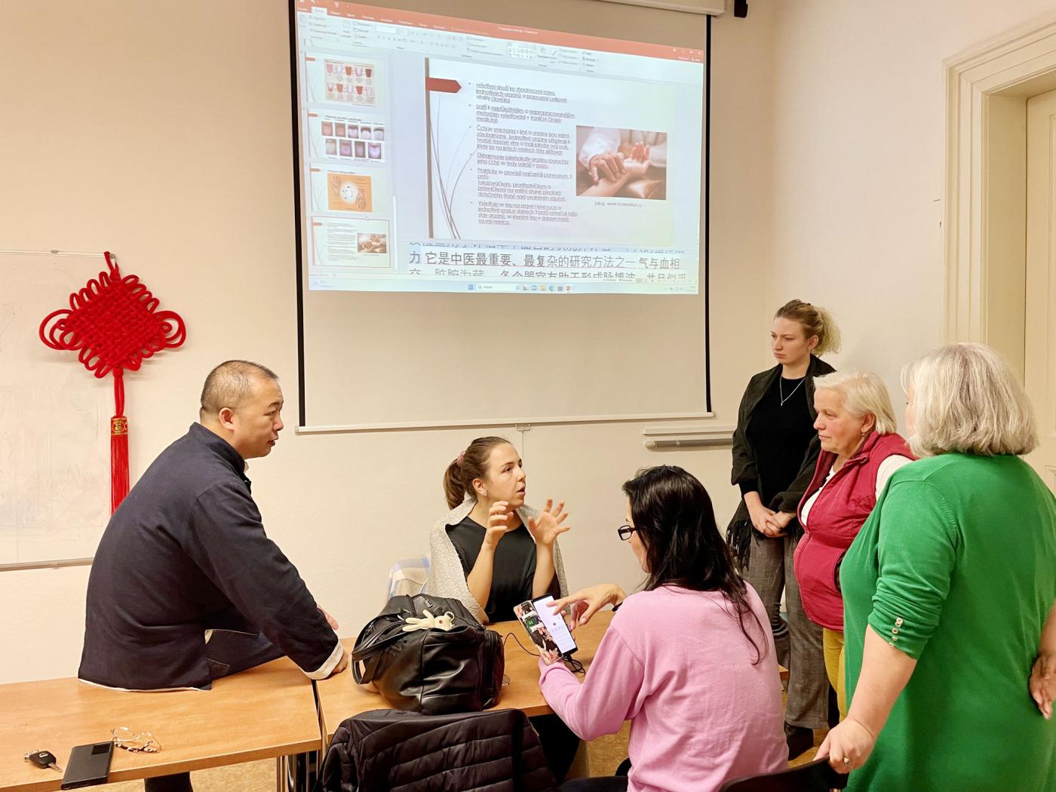
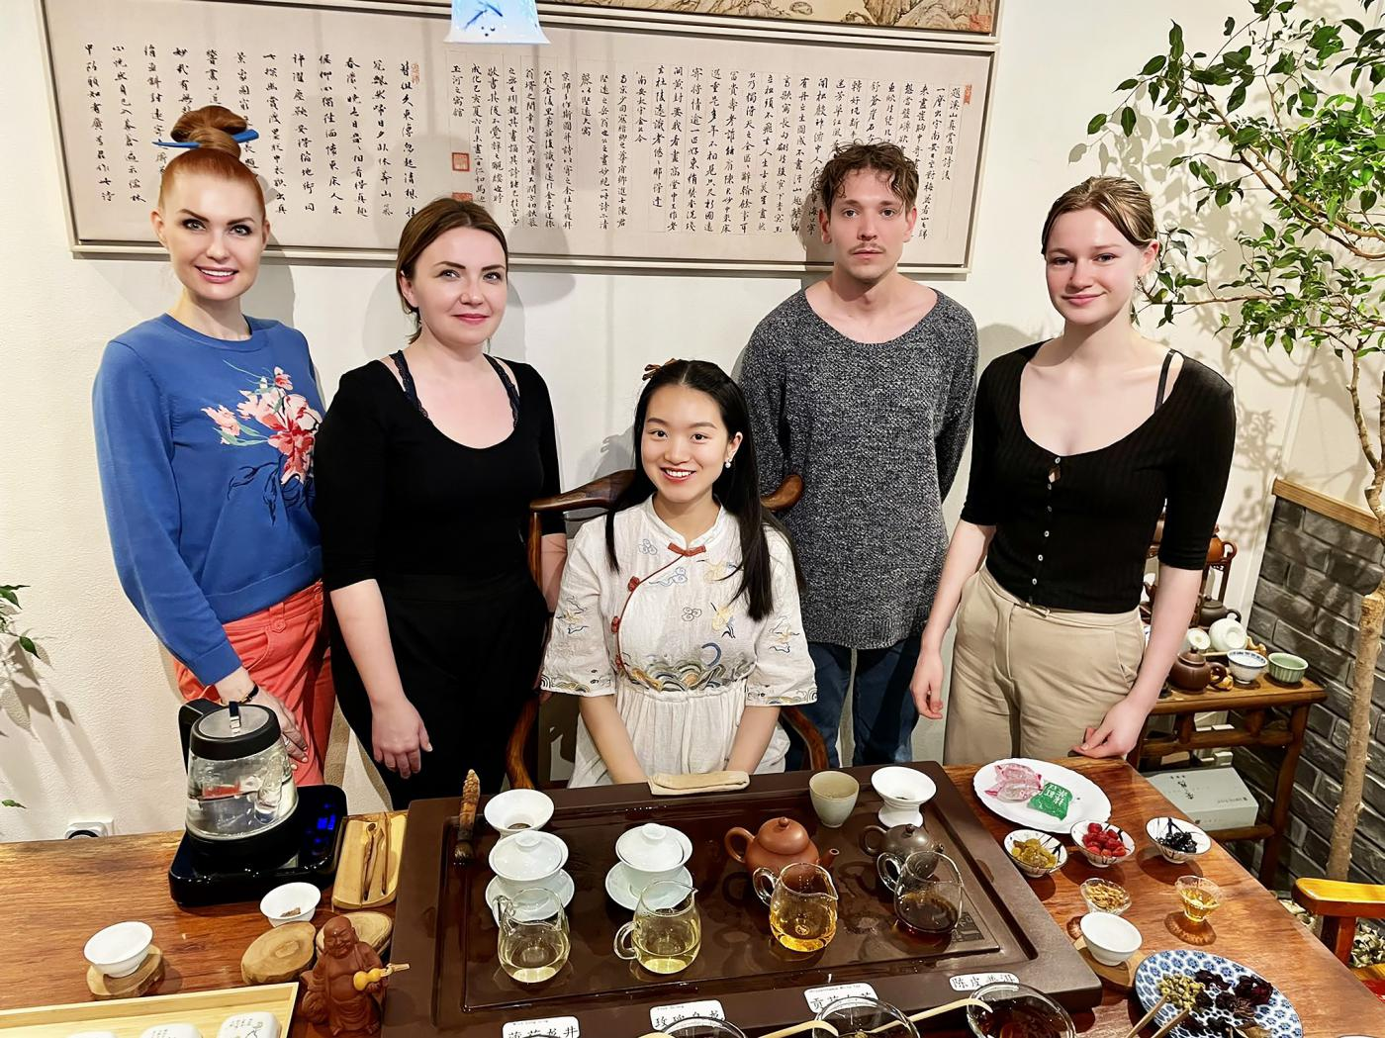
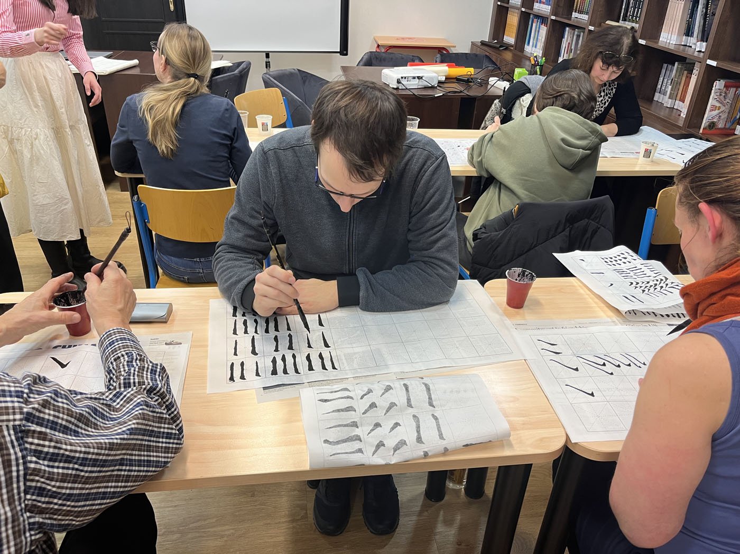
捷克布拉格金融管理大学孔子学院 2023年12月中文捷克语翻译与教学研讨会

Slide 11
三、汉语水平考试(HSK)
（一）考试类别Classification
汉语水平考试包括 HSK、HSKK、BCT 和 YCT
（二）考试地点Adress
孔子学院场地举行 - Vlkova 458/12, 130 00,布拉格 3 - Žižkov。
（三）考试报名Register
所有考试只能通过官方网站www.chinesetest.cn在线报名，您必须在其中创建个人资料（用户名和密码），填写您的个​​人信息、考试类型和级别，并上传您的照片。
捷克布拉格金融管理大学孔子学院 2023年12月中文捷克语翻译与教学研讨会

Slide 12
谢谢
Děkuji mnohokrát
联系电话：+86 13858188249
+420 773 720 198
电子邮箱：jianghui@cjlu.edu.cn
hui.jiang@vsfs.cz
捷克布拉格金融管理大学孔子学院 2023年12月中文捷克语翻译与教学研讨会

